Slide 1

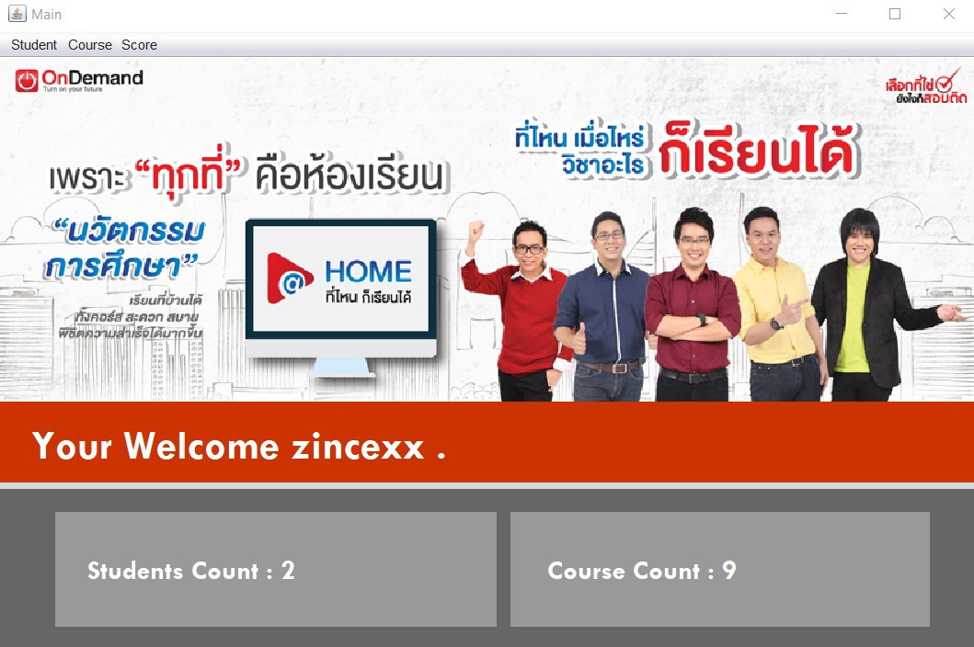
STUDENT MANAGE APPLICATION
PROGRAMMING FUNDAMENTALS II

Slide 2

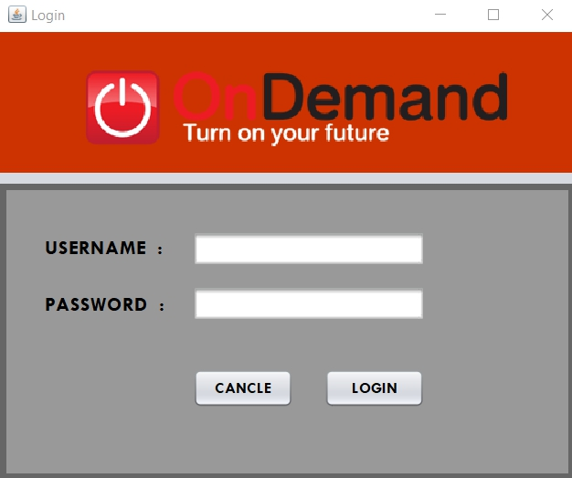
HOW ABOUT
STUDENT MANAGE APP
โปรแกรมจัดการนักเรียน โดยมีการจัดการข้อมูลเป็น 3 ส่วนใหญ่ๆ คือ ข้อมูลนักเรียน ข้อมูลวิชา และคะแนนนักเรียน โดยข้อมูลทั้งหมดจะถูกเก็บอยู่ภายในฐานข้อมูล

Slide 3
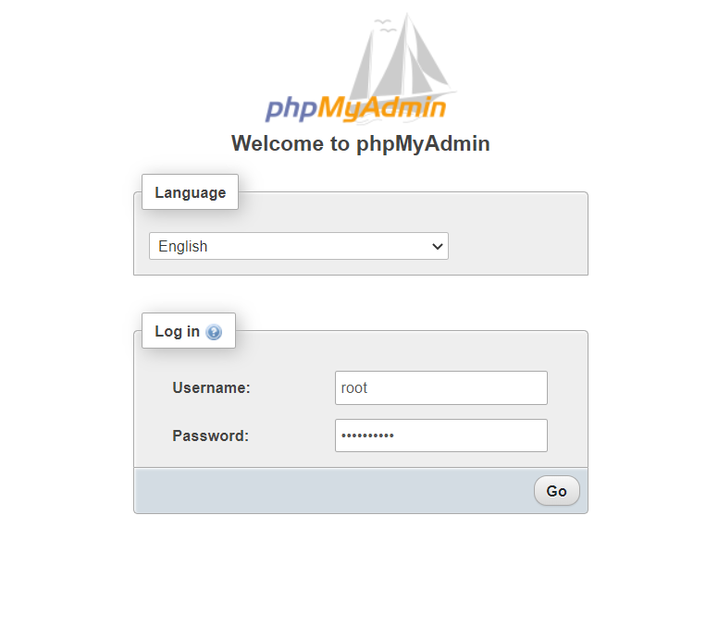
HOW ABOUT
STUDENT MANAGE APP
โดยใช้ phpMyAdmin ของทาง Bitnami เพื่อเชื่อมต่อ Server database กับ MySQL

Slide 4
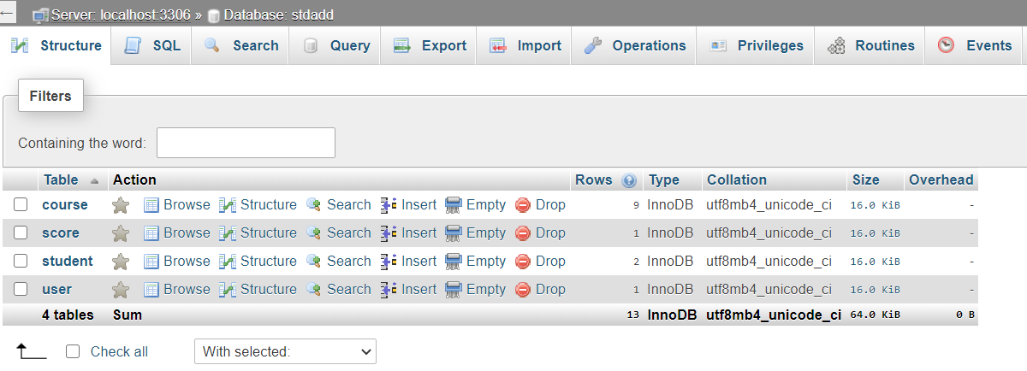
HOW ABOUT
STUDENT MANAGE APP
ฐานข้อมูลชื่อว่า “stdadd” มีตารางทั้งหมด 4 ตารางเพื่อเก็บข้อมูล คือ Course Score Student และ User

Slide 5
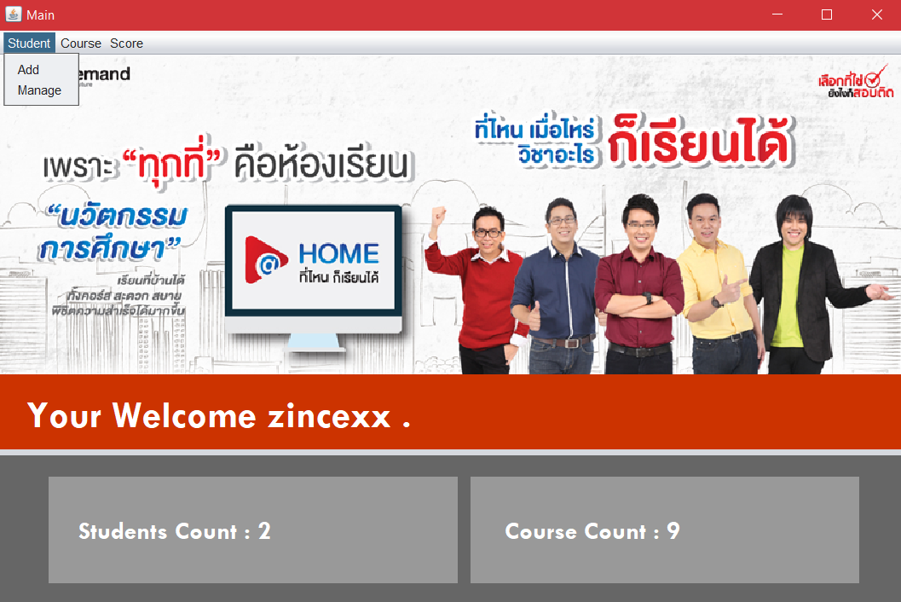
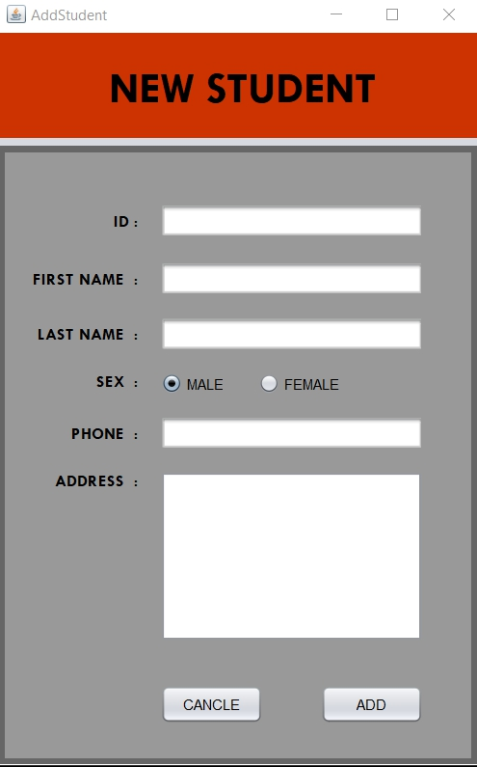
MODE
STUDENT

Slide 6
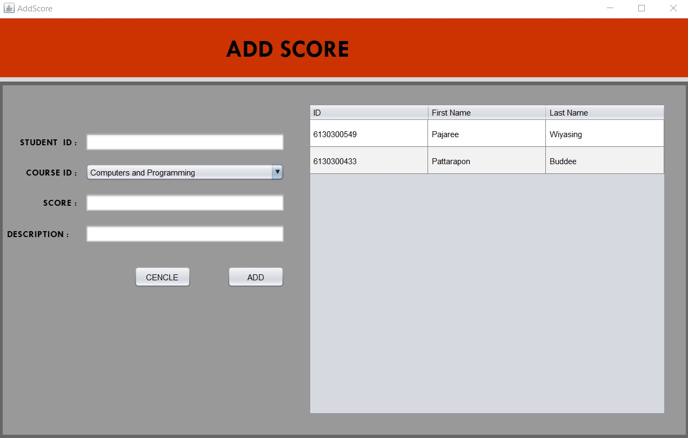
MODE
STUDENT

Slide 7
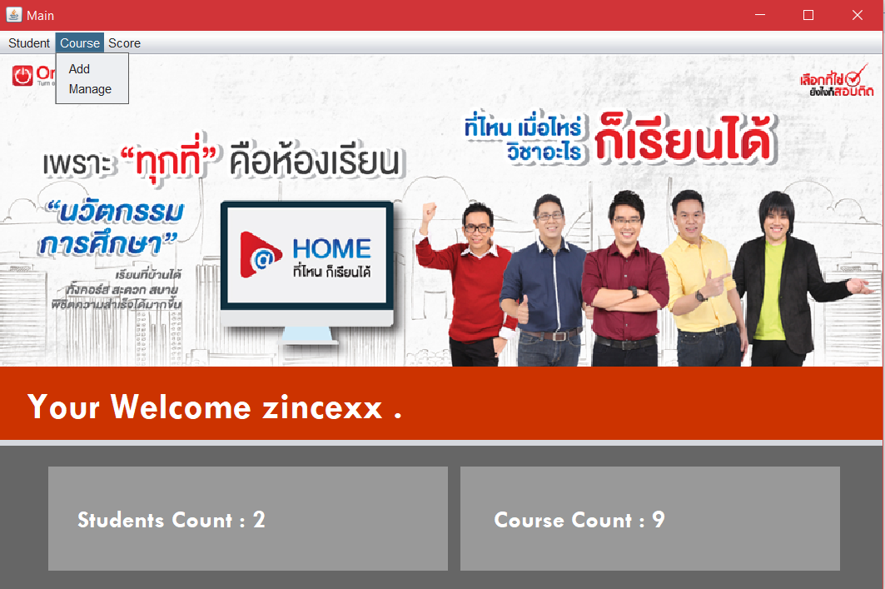
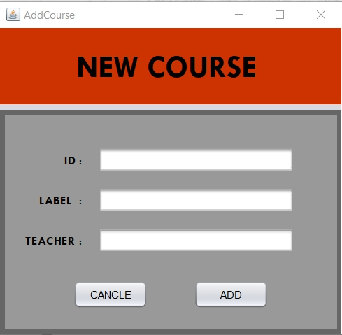
MODE
COURSE

Slide 8
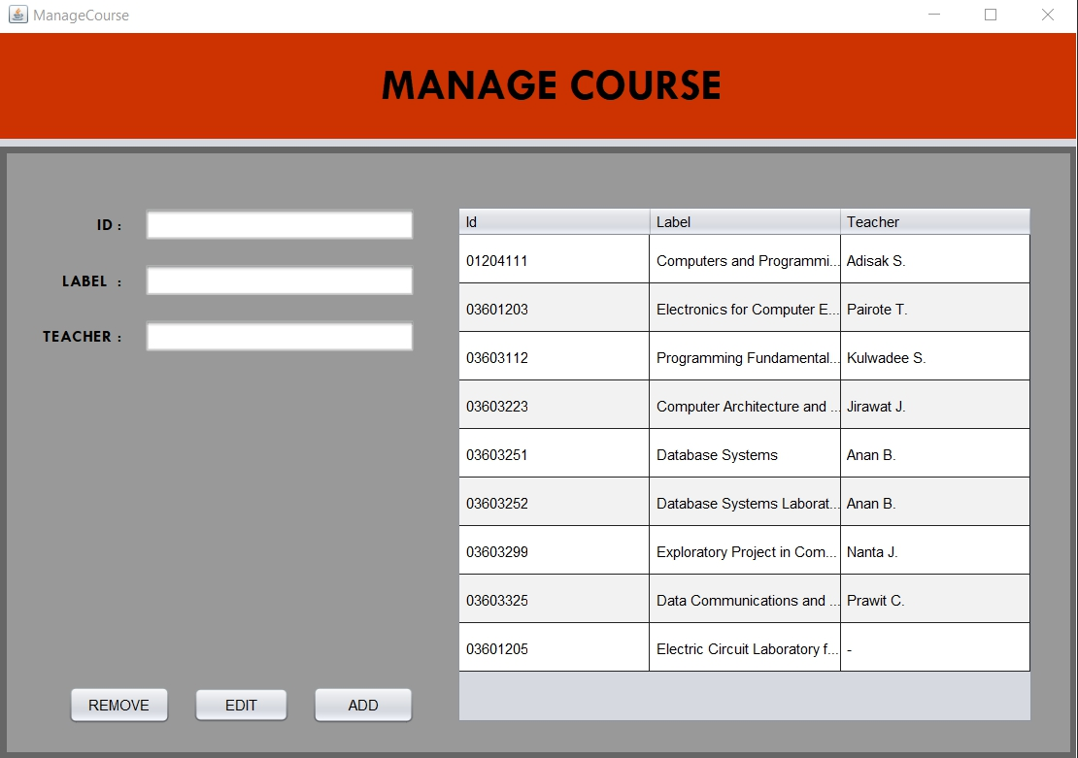
MODE
COURSE

Slide 9
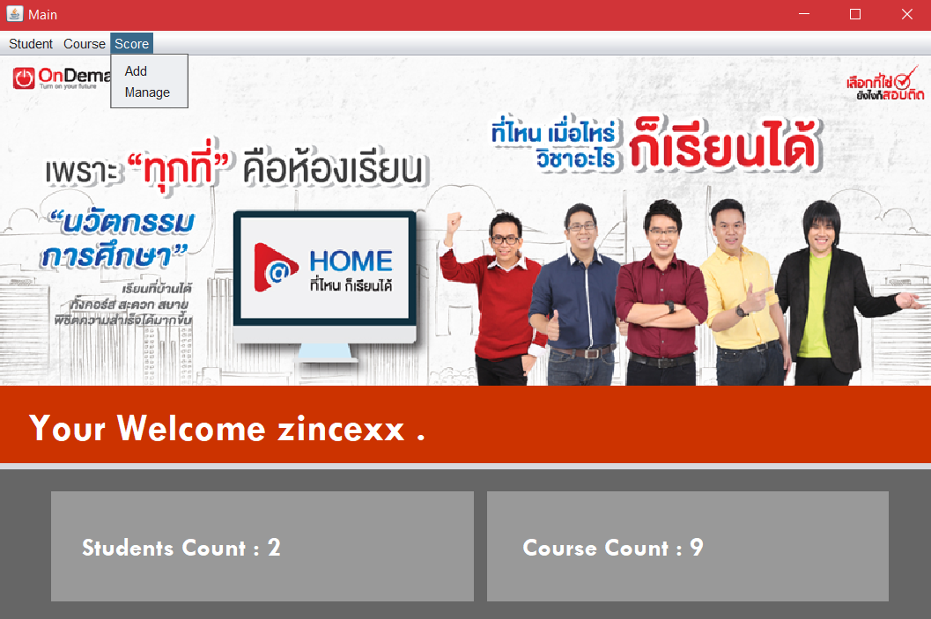
MODE
SCORE

Slide 10
MODE
SCORE

Slide 11
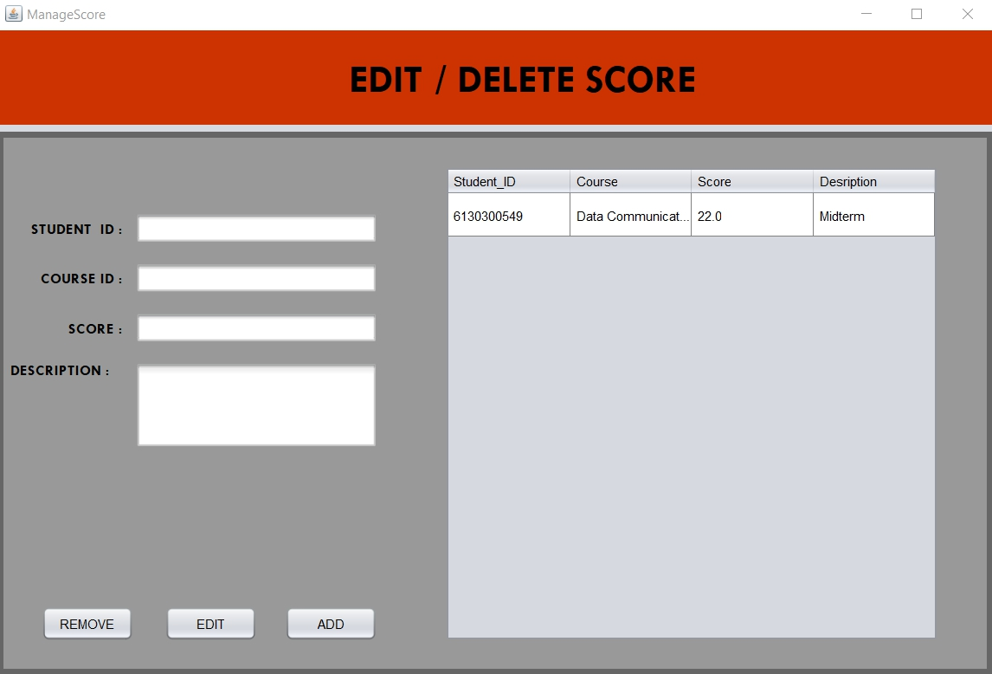
MODE
SCORE

Slide 12
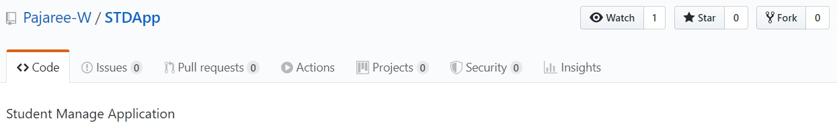
GITHUB
Pajaree-W/STDApp
CLICK >>
https://github.com/Pajaree-W/STDApp

